Slide 1

萌宠汇
BUSINESS POWERPOINT
个人开发报告
汇报人：毛 超

Slide 2

Contents
目录
01
PART 01 项目个人任务分工
02
PART 02 需求分析及建模
03
PART 03 编码实现和集成测试
04
PART 04 个人心得

Slide 3

PART ONE
项目个人任务分工
01

Slide 4

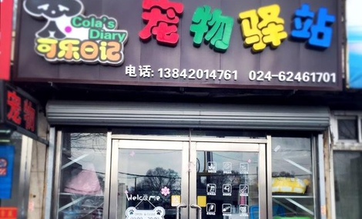

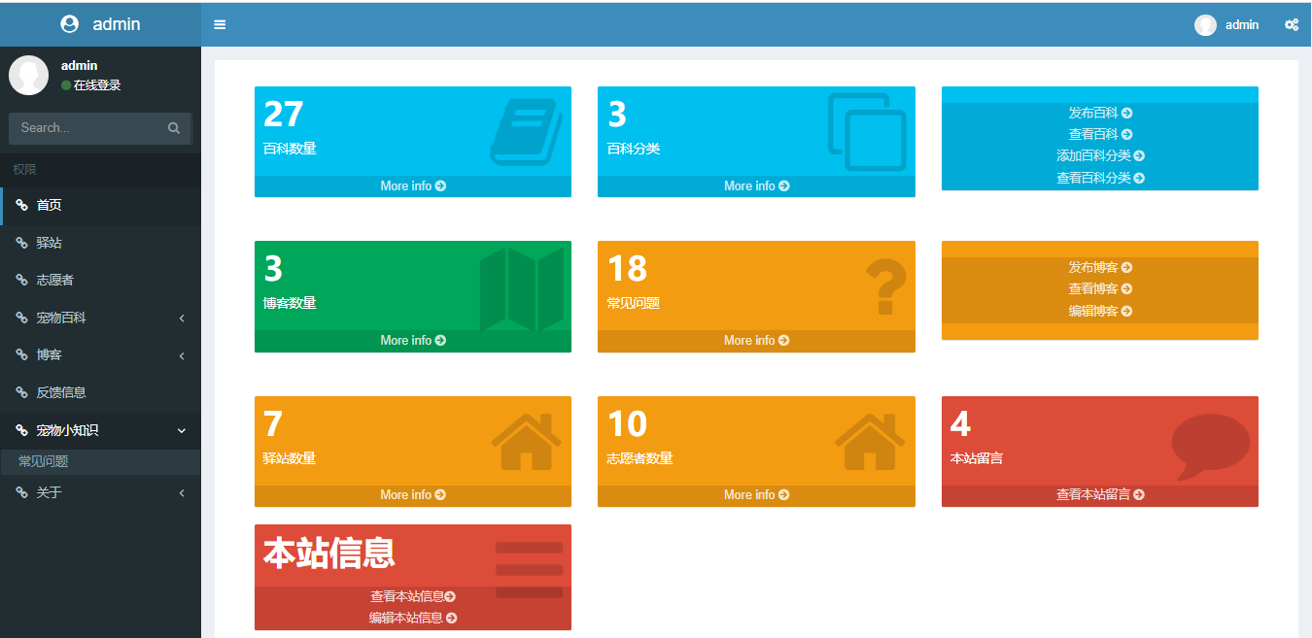
项目个人任务分工
萌宠汇
个人任务分工详情
宠物驿站
宠物小知识
萌宠汇后台

Slide 5
项目个人任务分工
个人任务分工详情
宠物驿站
宠物驿站
驿站管理者注册
驿站管理者登录
相关信息
相关图片
账号
密码

Slide 6
项目个人任务分工
个人任务分工详情
宠物小知识
宠物小知识
用户
管理员
增加常见问题
修改常见问题
删除常见问题
更新常见问题
查看更新时间
查看更新常见问题

Slide 7
项目个人任务分工
个人任务分工详情
萌宠汇后台
萌宠汇后台
内容编辑
首页设计
网站名称
网站基本信息
框架
模块

Slide 8
PART TWO
需求分析及建模
02

Slide 9
需求分析及建模
编写目的
宠物驿站是本项目的一个创新点，作为保护动物的机构，可以对流浪的动物进行查询和收留。社会上的热心人士，如果有地方提供并且有想法，可以验证自己的身份信息进行创建驿站。驿站创建完成之后，可以进行招募志愿者，完成志愿者帮助流浪动物，然后转交给驿站，驿站作为中间传播者，起更好的容纳作用。
宠物小常识是相当于百科一样的阅读页面，里面包含的内容是一些常见养宠遇到的一些问题，是由本网站的管理员（创建者）广泛收集各项资料提供而成，用户（游客）可以在观看完这些资料之后，提供自己的建议或者建议或者更好的想法，管理员会实时更新，在后台进行添、删、改、更新。
最后是后台，我主要负责了后台的一些内容构建和首页的设计。

Slide 10
需求分析及建模
背景
a、待开发的软件系统的名称：萌宠汇。
b、本项目的任务提出者：张悦；
开发者：张悦、李富群、毛超；
用户：该项目适用于所有喜欢宠物，正在喂养宠物的人群以及社会热心人士；
c、该软件系统同其他系统或其他机构的基本的相互来往关系：本平台作为服务平台，暂不考虑与其他软件系统进行交互。

Slide 11
需求分析及建模
UML图定义
用例图是指由参与者（Actor）、用例（Use Case），边界以及它们之间的关系构成的用于描述系统功能的视图。用例图（User Case）是外部用户（被称为参与者）所能观察到的系统功能的模型图。用例图是系统的蓝图。用例图呈现了一些参与者，一些用例，以及它们之间的关系，主要用于对系统、子系统或类的功能行为进行建模。
顺序图一般用于：确认和丰富一个使用情境的逻辑。一个使用情境就是系统潜在的使用方式的描述，也就是它的名称所要描述的。一个使用情境的逻辑可能是一个用例的一部分，或是一条备选线路；一个贯穿单个用例的完整流程，例如动作基本过程的逻辑描述，或是动作的基本过程的一部分再加上一个或多个的备用情境的逻辑描述。或是包含在几个用例中的流程，例如一个学生注册入学之后，立即就要在三个班级注册。

Slide 12
需求分析及建模
其他需求
非功能性需求：①精度：要按照严格的数据格式输入，否则系统不给予响应进行处理；②时间性要求：一般操作的响应时间应在1~2秒内，对软磁盘和打印机的操作也应在可接受的时间内完成；③灵活性：运行环境的变化：适合常温下操作，不宜在寒冷、极热地带使用；④数据管理能力要求：说明需要管理的文卷和记录的个数、表和文卷的大小规模；
设计约束：①客户端软件要求：操作系统：Windows 10或Windows 7 等；浏览器：IE9以上，FireFox，Chrome等；②开发工具：PHPstorm，wampserver，MySQL，Visio等。

Slide 13
需求分析及建模—用例图
驿站管理者注册-登录用例图

Slide 14
需求分析及建模—用例图
宠物小常识用例图
后台管理员登录用例图

Slide 15
需求分析及建模—顺序图
驿站管理者登录顺序图

Slide 16
需求分析及建模—顺序图
管理员操作顺序图

Slide 17
PART THREE
编码实现和集成测试
03

Slide 18
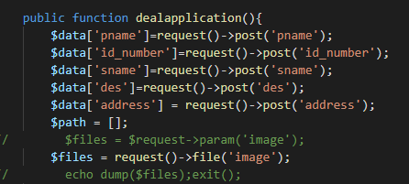
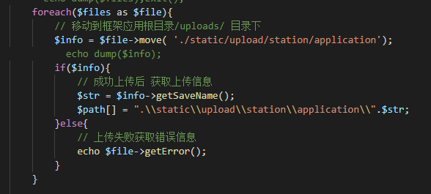
编码分析和集成测试—驿站关键代码
驿站实现保存图片，即驿站志愿者注册时，传入图片，实现保存多张图片。
将文件路径写入数据库；
将保存的图片移动到所建文件夹，实现所有图片统一管理
保存图片的同时，保存驿站志愿者的相关信息，并且存入数据库

Slide 19
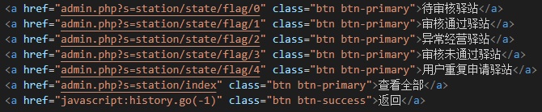
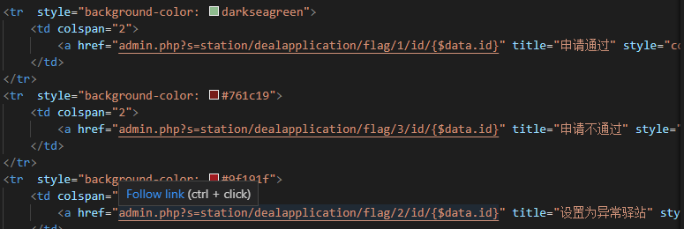
编码分析和集成测试—驿站关键代码
驿站审核状态，包括待审核、审核通过、异常经营、审核未通过、用户重复申请五个方面
待审核处理方式：申请通过、申请不通过、设置为异常网站

Slide 20
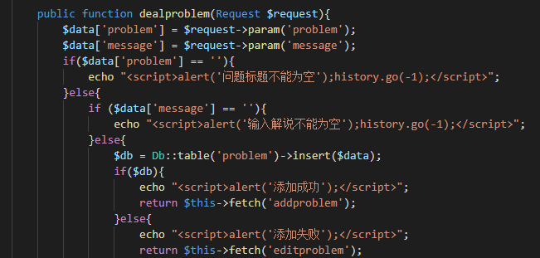
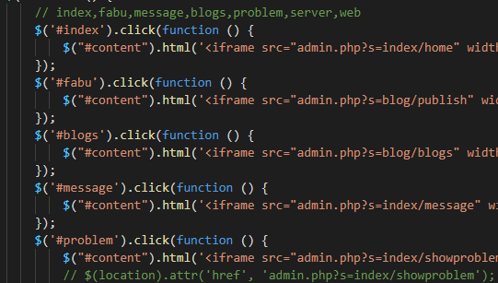
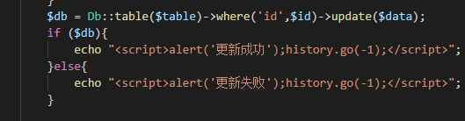
编码分析和集成测试—养宠小知识关键代码
管理员添加常见问题的验证（删除、更新、修改同理，均有管理员审核）
JQuery实现点击侧栏跳转到不同页面
验证数据库，插入数据库
数据验证，alert提示

Slide 21
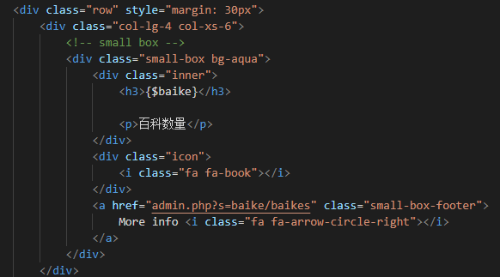
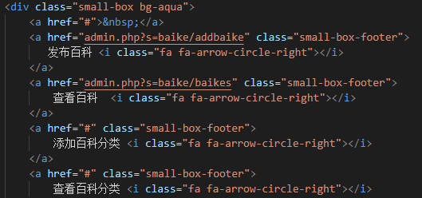

编码分析和集成测试—后台首页关键代码
设置列长、宽长等
使用10个不同的box容器
在盒子里嵌入链接，使页面更加清晰、好用

Slide 22
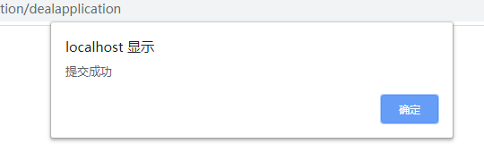
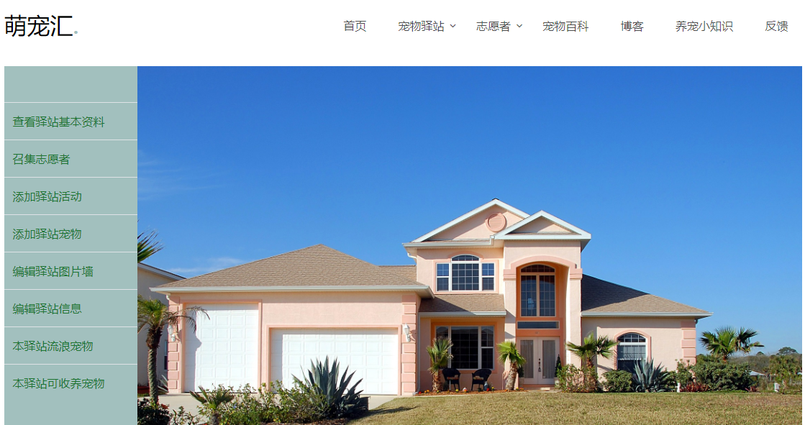
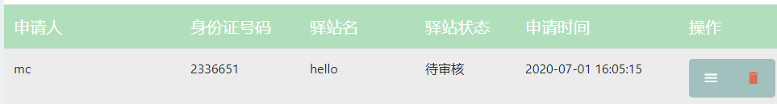
编码分析和集成测试—驿站测试
注册-登录成功
驿站审核通过，注册成功

Slide 23
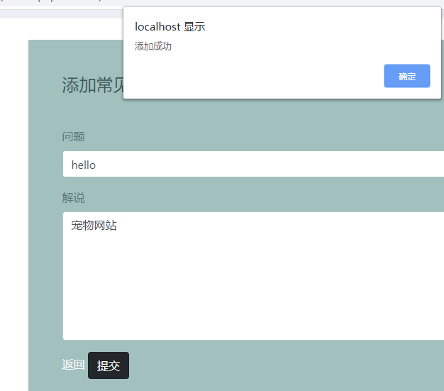
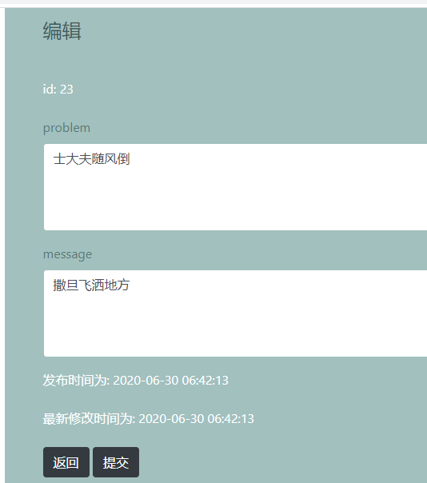
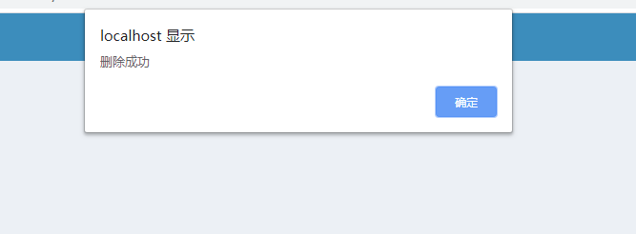
编码分析和集成测试—宠物小常识测试
管理员后台添加、删除、修改养宠小知识（常见问题）

Slide 24
编码分析和集成测试—后台首页

Slide 25
PART FOUR
个人总结
04

Slide 26
个人总结
使用THINKPHP框架进行开发，内建了一款卓越的基于XML的编译型模板引擎，轻松动态地创建数据库视图，多表查询相对简单，随意使用自己熟悉的AJAX类库进行操作。
项目的创新点一在于驿站和志愿者注册、登录，相较于其他项目，更多与现实结合、实际操作的机会。对于驿站和志愿者，以实名登记为管理约束，人工审核注册信息，追求网站的安全性。
创新点二在于项目的百科板块不同于普通的百度百科等，而是由管理员后台录入基本信息，带给用户更准确、更直观的信息学习，并且根据用户的评价及反馈意见，后台可以作出及时调整，易于维护。
本项目很好地将互联网和宠物结合，打造出一个养宠、百科、驿站登功能的平台，后期可考虑投入到一些宠物店商家，并上架电商功能等。
不足之处在于，在驿站和志愿者实名验证板块，无法读取国家身份证信息库，实现智能验证，本项目只能有后台管理员人工审核，人工成本较高。

Slide 27
THANK YOU!
BUSINESS POWERPOINT
感 谢 观 看 请 老 师 指 正

